Slide 1
Projet 4
Identifiez les causes d'attrition au sein d'une ESN

Slide 2
Exploration des données

Slide 3
Exploration des données
3 fichiers csv à regrouper selon un id
Des colonnes inutiles car ayant une seule valeur
Transformation de certaines valeurs, par exemple ‘oui’/’non’ => 0/1
Des chaînes de caractères à transformer en nombre

Slide 4
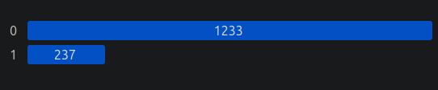
Exploration des données
On constate que la target est déséquilibrée, on a bien plus de personnes qui restent que de personnes qui partent
Cela pose problème car prédire tout le temps qu’une personne reste donnerait un modèle qui se trompe que très rarement et semblerait plutôt bon
Répartition de la target (environ 16 % du dataset)

Slide 5
Stratégie pour lutter contre le déséquilibre
Trois méthodes pour nos modèles :
SMOTE (oversampling) pour créer artificiellement de nouvelles données à partir de celles déjà existantes
L’undersampling où on enlève une partie de la classe majoritaire pour régler le déséquilibre (pas retenue dans notre cas car on a trop peu de données)
Donner plus de poids aux gens qui partent (avec class_weight = ‘balanced’)

Slide 6
Stratégie pour lutter contre le déséquilibre
On découpe notre dataset en respectant les proportions de notre target
On utilise la cross-validation stratifié afin de conserver dans chaque fold la proportion de gens qui restent / gens qui partent

Slide 7
Feature engineering
Plusieurs ratios : la fréquence à laquelle une personne change d’entreprise, la fréquence des promotions ou encore de changement de poste
On aide le modèle en créant des features booléenes, est-ce que la personne habite loin ? Est-ce qu’elle a un nouveau responsable ?

Slide 8
Feature engineering
On calcule également la compétitivité du salaire selon le poste et le niveau d’étude, on donne la valeur de -1 pour un salarié sous-payé, 0 s’il est dans la norme, 1 sinon
On fait le calcul après le split train / test pour éviter le data leakage

Slide 9
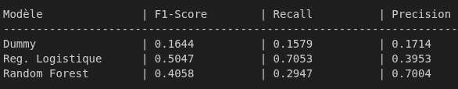
Entraînement et évaluation des modèles
Dans un premier temps on compare un dummy classifier une régression logistique et une forêt aléatoire en utilisant la librairie imbLearn et en utilisant notre méthode de cross-validation

Slide 10
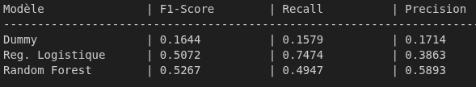
Entraînement et évaluation des modèles
On procède de la même manière mais cette fois avec l’importance des poids prenant en compte le déséquilibre des classes

Slide 11
Recherche d’hyperparamètre et de seuil optimal
On fait une recherche d’hyperparamètres pour les modèles suivants : régression logistique avec SMOTE, forêt aléatoire avec SMOTE et forêt aléatoire sans Smote mais avec class_weight = ‘balanced’ ou ‘balanced subsample’
‘balanced_subsample’ est spécifique aux forêts aléatoires et calcule des poids pour chaque arbre

Slide 12
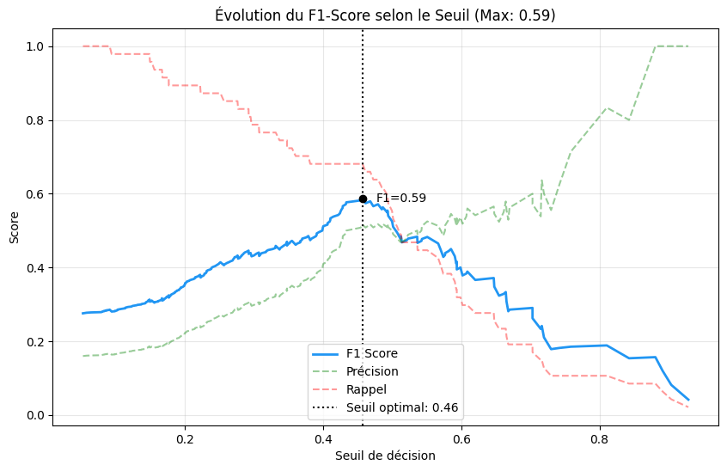
Recherche d’hyperparamètre et de seuil optimal
Une fois le meilleur modèle récupéré (random forest sans SMOTE) on peut rechercher le seuil maximisant le f1 score

Slide 13
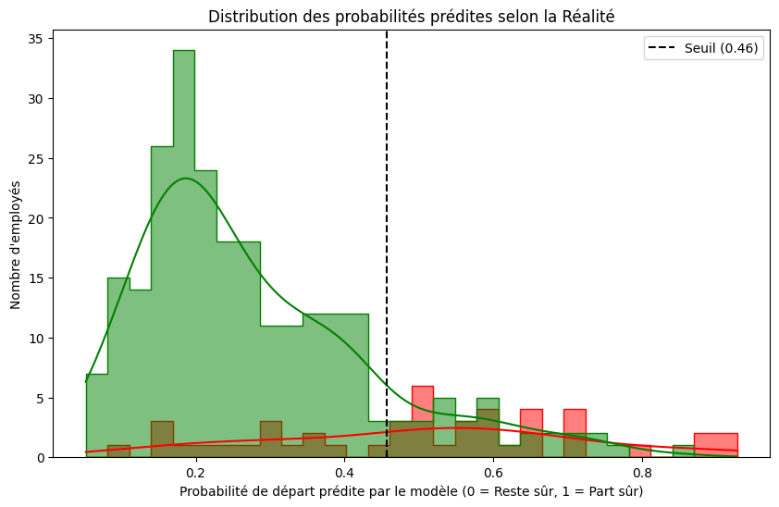
Confiance des prédictions
On peut regarder de quelle manière le modèle se trompe

Slide 14
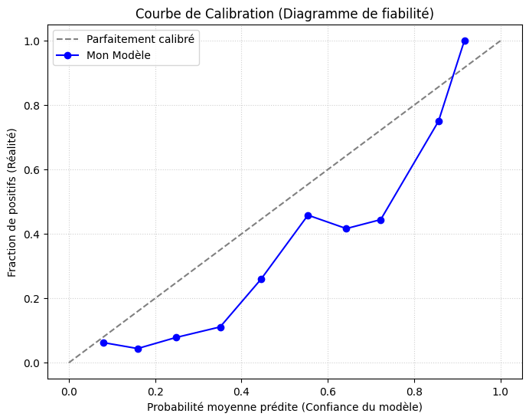
Confiance des prédictions
La courbe de calibration nous renseigne sur les tendances du modèle, dans notre cas il a tendance à surestimer les chances qu’une personne a de partir

Slide 15
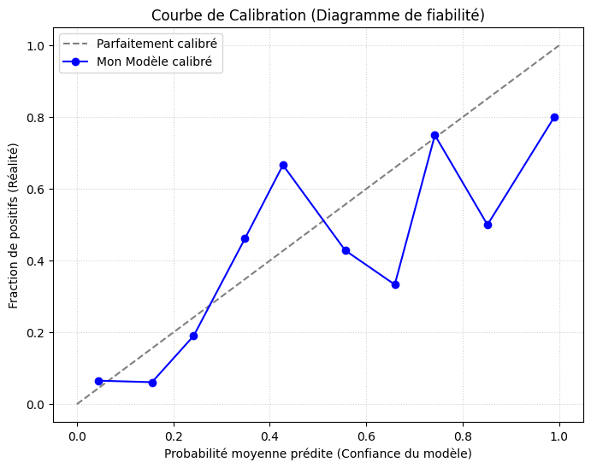
Confiance des prédictions
On peut essayer de corriger cela avec CalibratedClassifierCV qui est une surcouche autour de notre modèle pour corriger l’exactitude des probabilités

Slide 16
Confiance des prédictions
Le modèle obtenu après calibration a un score f1 un peu plus bas mais est par contre un peu meilleur dans certains cas, par exemple il est plus précis concernant le top 10 % des plus hautes probabilités

Slide 17
Importance des features
On utilise les SHAP values ansi que les permutations values afin de comprendre quelles features le modèle utilise pour faire ses prédictions
Cela nous permet également de juger de l’efficacité de notre feature engineering, pour une nouvelle feature si le score f1 monte et son importance est haute dans les SHAP values c’est qu’on a trouvé un bon indicateur pour notre modèle

Slide 18
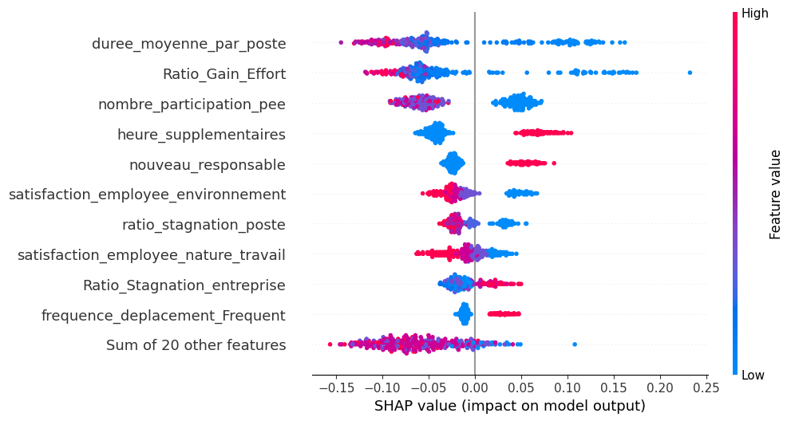
Importance des features
Les 10 features ayant le plus gros impact sur les prédictions

Slide 19
Importance des features
Pour des variables comme nombre_participation_pee, la distinction n'est pas binaire. Le fait que les points rouges et bleus se chevauchent indique que l'impact de cette variable dépend du contexte (d'autres variables). Ce n'est pas un indicateur 'imprécis', mais un indicateur nuancé : participer au PEE n'a pas le même effet sur la rétention selon le profil de l'employé.

Slide 20
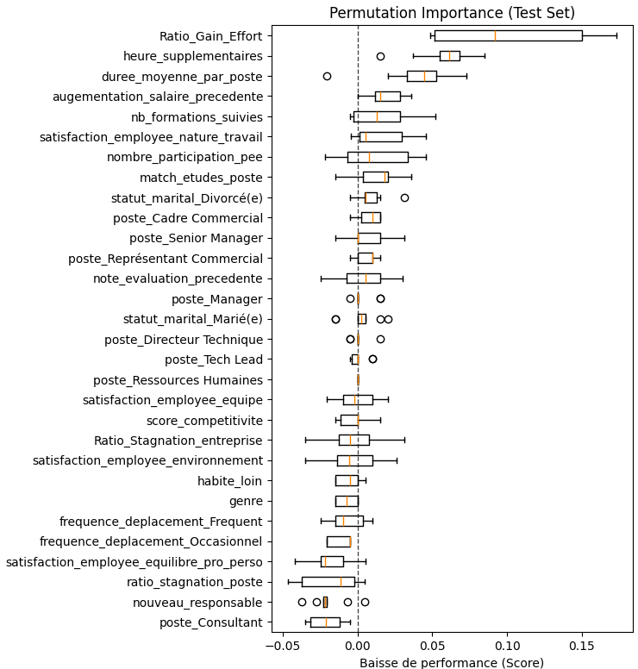
Importance des features
Les permutations values indiquent que des features comme nouveau_responsable ont potentiellement un impact négatif sur le modèle bien que le modèle s’appuie beaucoup dessus (selon les shap values). Cependant enlever cette variable baisse significativement le f1 score .

Slide 21
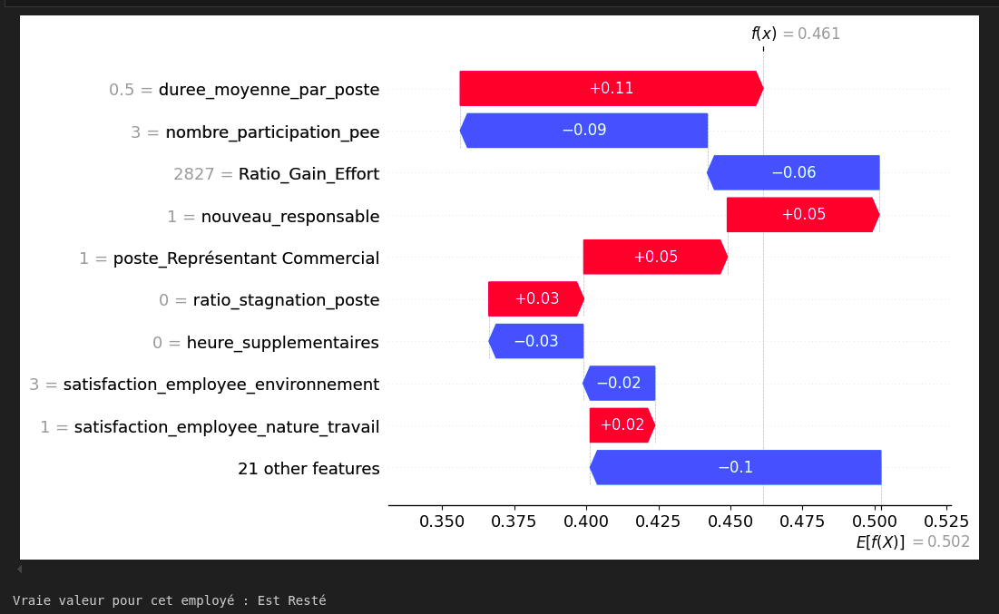
Importance des features
Importance locale des features obtenues avec SHAP

Slide 22
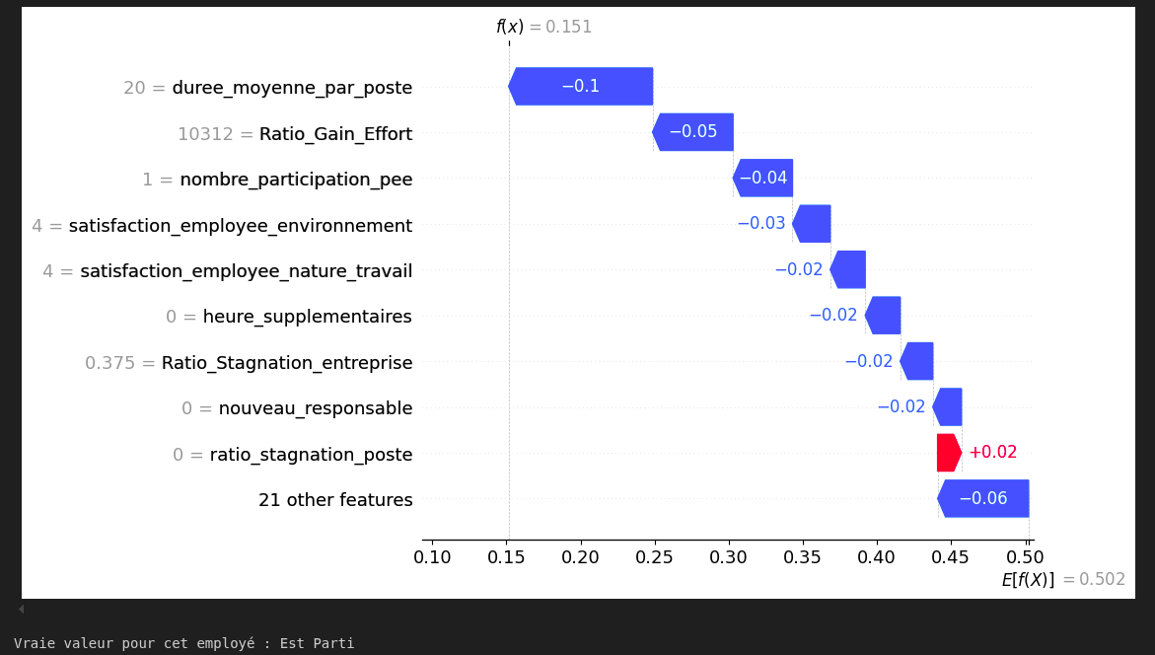
Importance des features
Le modèle ne fait pas la bonne prédiction dans ce cas, on remarque que tout laisse penser qu’effectivement la personne pourrait rester

